Slide 1


пропонує ознайомитися з тематичною книжковою виставкою до 145-річчя від дня народження Марка Черемшини

Slide 2

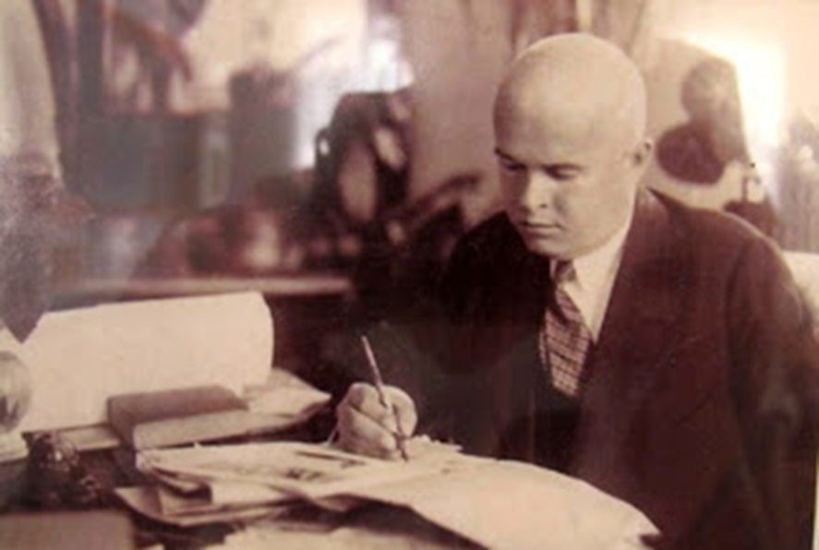

Оригінальний майстер українського слова, тонкий художник прекрасної Гуцульщини з її незрівнянною гірською красою

Slide 3
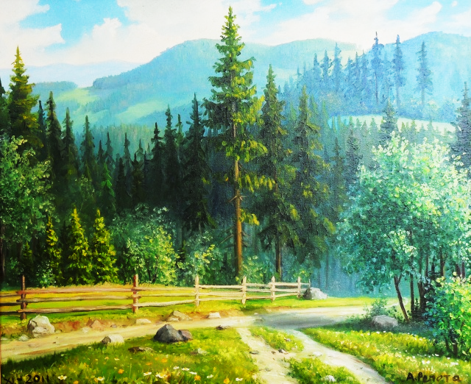

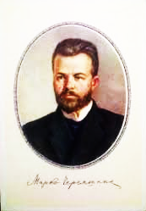
МаркоЧеремшина
(Іван Юрійович Семанюк) -народився 13 червня 1874 р. в селі Кобаках, Косівського повіту

Slide 4
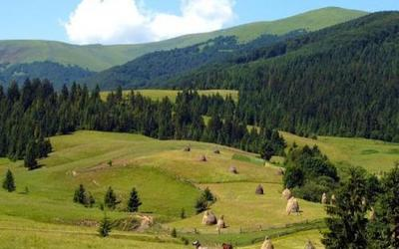

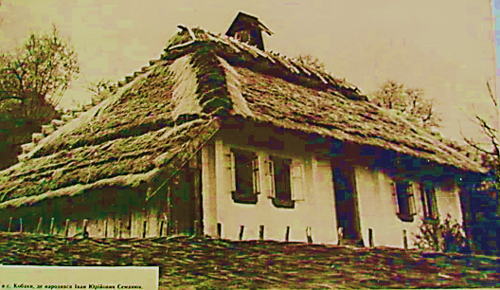
Батько письменника - Юрій Семанюк - хоч і належав до бідних селян, але як для свого становища був людиною освідченою

Slide 5
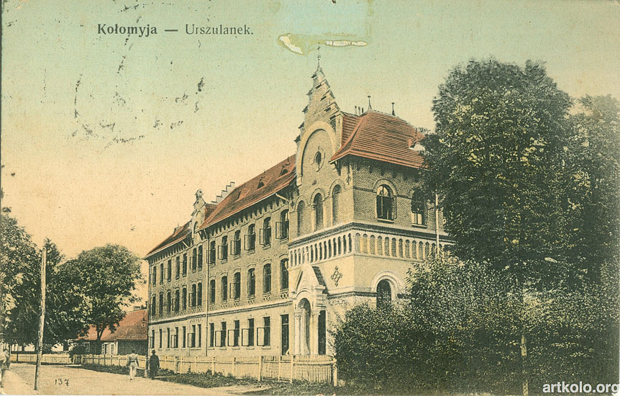
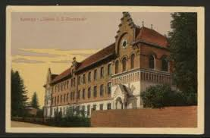
Після закінчення сільської початкової школи віддає Івана до Коломийської польської гімназії

Slide 6


В старших класах майбутній письменник розпочинає літературну діяльність
Влітку 1895 р. пише драму "Несамовиті".
У квітні 1896 р. в газеті «Буковина» надруковано перше оповідання Івана Семанюка «Керманич» під літературним ім'ям «Марко Черемшина»

Slide 7

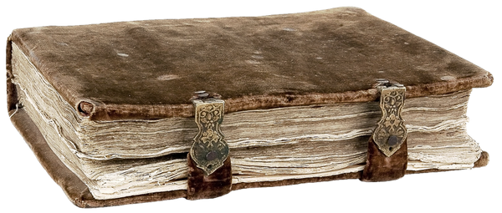
Восени 1896 р. виїжджає до Відня на навчання в університеті
Під впливом модерністської літератури він створює свій «ескіз з великоміського життя» - "Нечаянна смерть", цикл поезій у прозі "Листки"

Slide 8
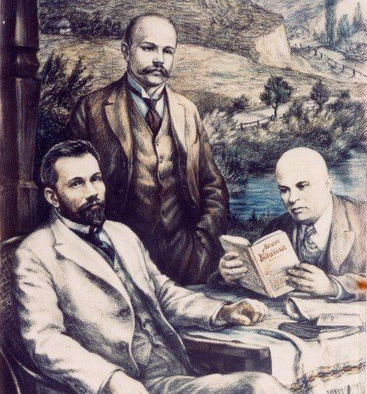

Письменник належить до кола прогресивних літераторів кінця XIX століття, на яке вирішальний вплив має могутня індивідуальність Івана Франка

Slide 9
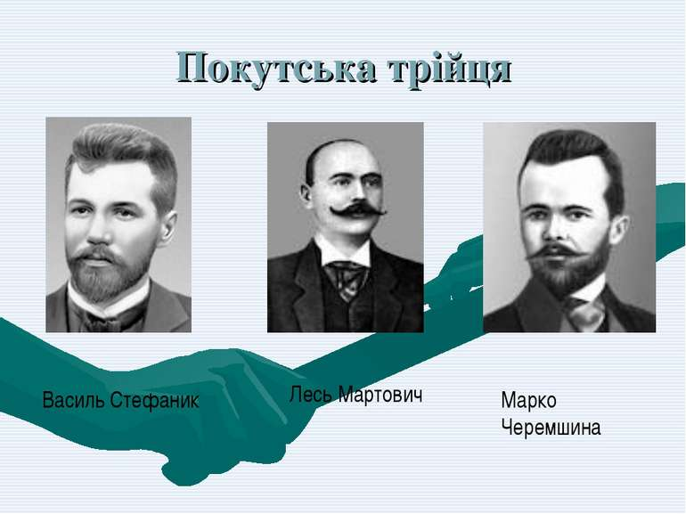


Покутська трійця

Slide 10

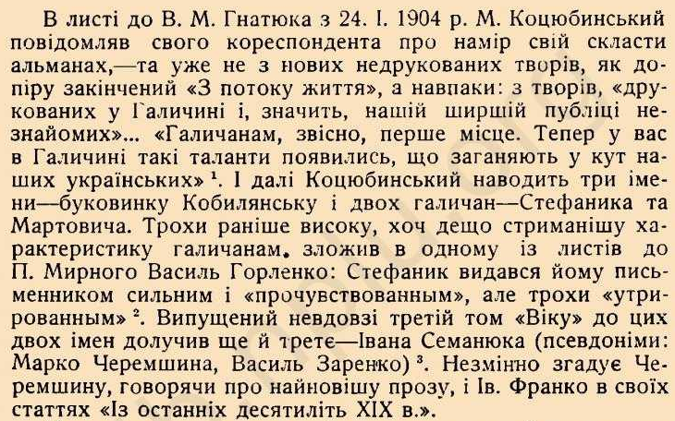
Марко Черемшина й галицька проза

Slide 11
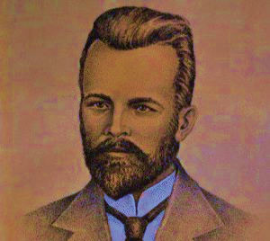
Має дома чималу бібліотеку, любить малювати, співати.
Улюблені пісні – «Повій, вітре, на Вкраї­ну», «Ніч яка місячна»
"Етнографічних матеріалів я не збирав, бо сам був тим матеріалом, пересякнувши наскрізь народними піснями та казками із самого малку. Я виріс серед співанок, та казок, та сопілок, вдихав їх в себе і віддихав ними"

Slide 12

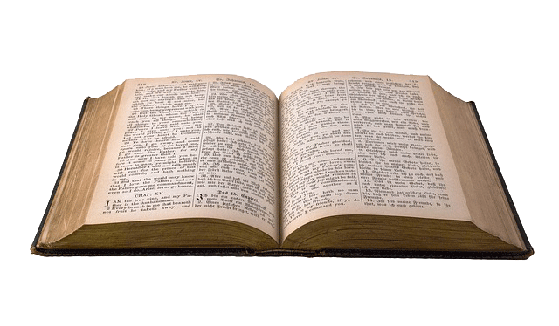
У травневій книзі "Літературно-наукового вісника" надруковано два "образки з гуцульського життя" — "Святий Николай у гарті" і "Хіба даруймо воду"
Протягом 1900 і 1901 років надруковано ряд оповідань, які склали першу книгу письменника «Карби»

Slide 13
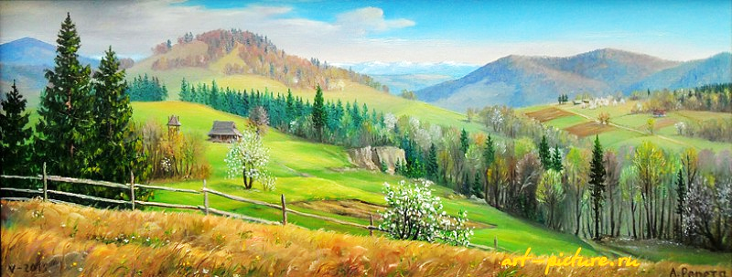
Збірка «Карби» починається так:
«У пригорщі брав би тото зелене село, леліяв би, як дрібненьку запашну отаву, гладив би, як паву»

Slide 14
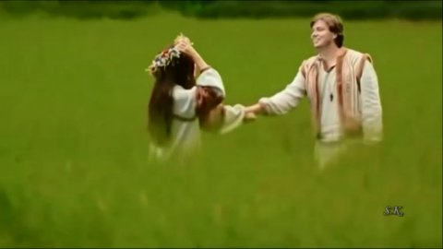
«Зоря росою їх змиває, гей мід спиває.
Таке село тихоньке, таке зарошене !»

Slide 15
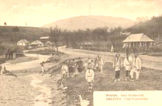
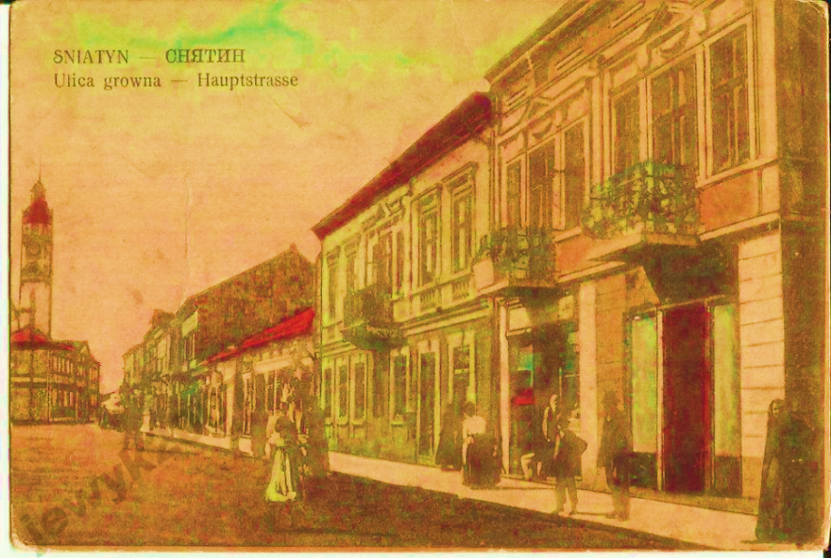
За невисоким перевалом, у долині Прута розташоване селище Ділятин,
де Марко Черемшина з жовтня 1906 р. працює адвокатом.
У 1912 р. він відкриває власну адвокатську канцелярію в місті Снятині

Slide 16
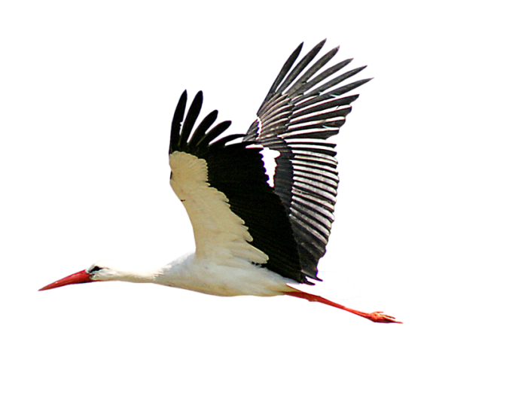
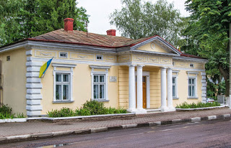

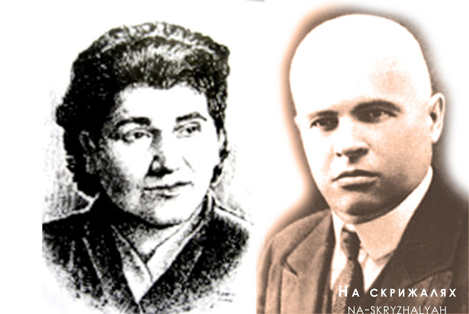
Будинок у центрі Снятина, куплений Іваном Семанюком у 1918 році
«Це господиня Наталя Василівна, по чоловікові — Семанюк»

Slide 17

На початку Першої світової війни Марко Черемшина разом з дружиною виїхав до батьків у село Кобаки. Був свідком жахливих картин воєнного лихоліття, від якого страждали насамперед прості люди, убогі гуцули

Slide 18

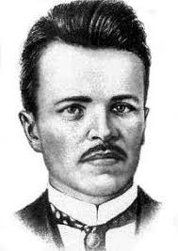

Він не міг лишитися байдужим до страхіть злочинної війни, у нього виникає задум цілої книги оповідань "Село за війни". Працює над новелами "Село вигибає", "Зрадник", "Село потерпає"

Slide 19

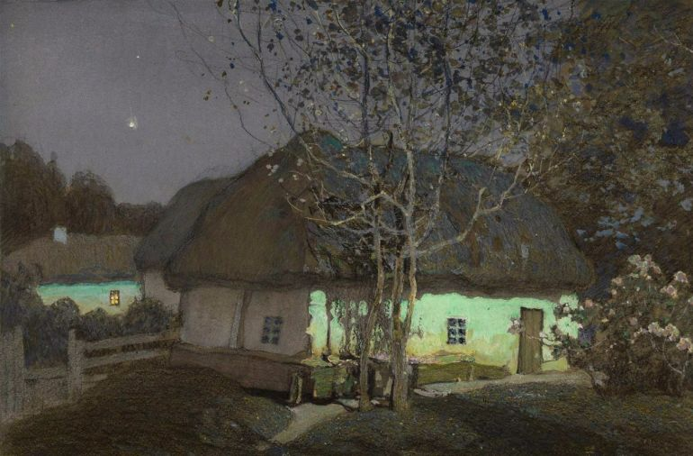
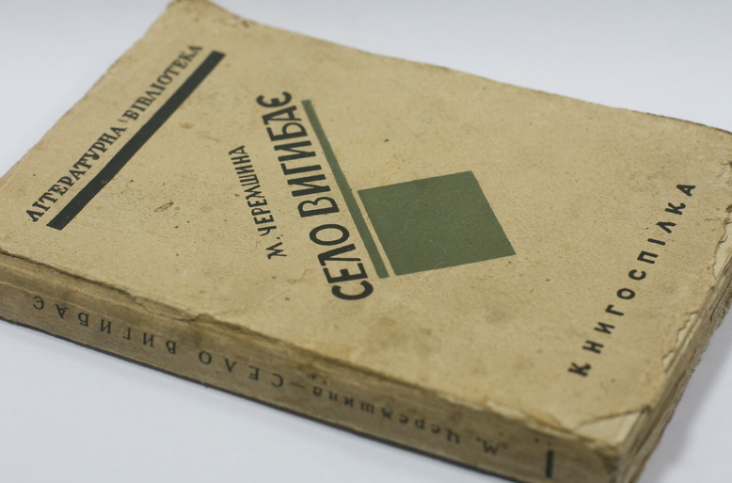
Марко Черемшина «Село вигибає»

Slide 20
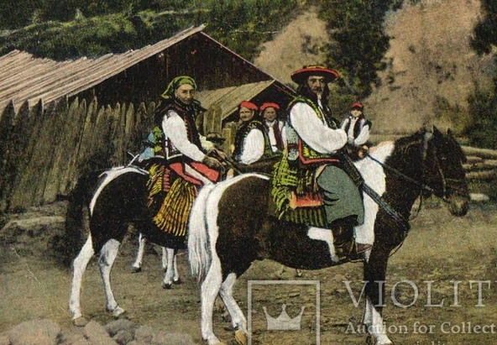
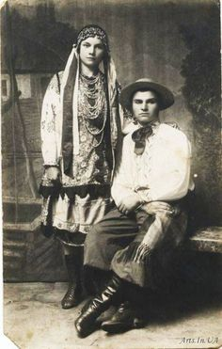

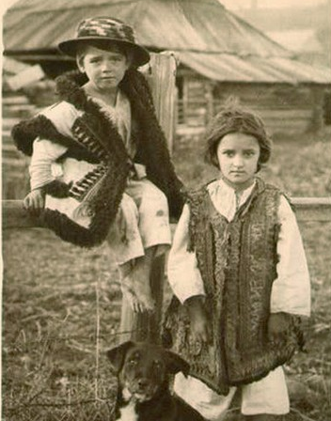
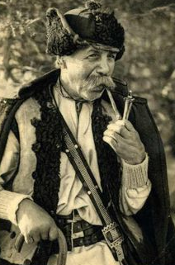
Тематичний цикл становлять оповідання, написані про життя селянства під гнітом польської влади: «Верховина», «Ласка», «Коляда», «На Купала на Івана» та інші

Slide 21







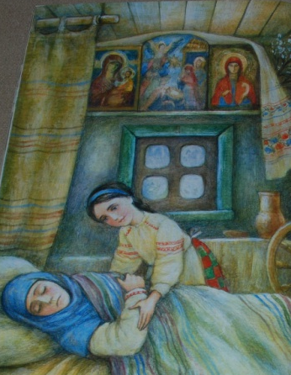

Спадщина митця становить близько 60 творів

Slide 22

Карби
Керманич
Коляда
Ласка
Ледові цвіти
Лік
Марічку головка болить
Море
Муха
На боже
На Купала – на Івана
Незабудька
Нечаяна смерть
Обнова
Осінь
Основини
Парасочка
Парубоцька справа
Перші стріли
Писанки
Бабин хід
Більмо
Бо як дим підоймається
Бодай їм путь пропала!
Верба
Верховина
Весна
Вірші у прозі
Вона
Горнець
Грушка
Ґердан
Дід
За мачуху молоденьку
Заморожені фіалки
Зарікайся мід-горівку пити
Зведениця
Злодія зловили
Зрадник
Інвалідка
Повні тексти творів
Після бою
Плач цвітів
Поменник
Посвяти Василеві Стефанику
Раз мати родила
Рожі
Святий Николай у гарті
Село вигибає
Село за війни (збірка)
Село потерпає
Симфонія
Сльоза
Сумно одинокому
Туга
Хіба даруймо воду
Чічка
Щоб не тії гори

Slide 23
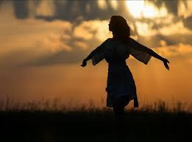
Вшанування пам'яті
Добре знана у Чернівцях, та й не тільки, гуцулка за покликом серця та пера Іванна Стеф’юк запрошує усіх в літературні мандри світами Марка Черемшини
співця Гуцульщини

Slide 24
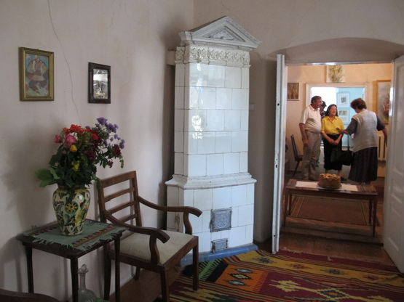
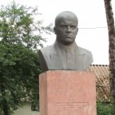
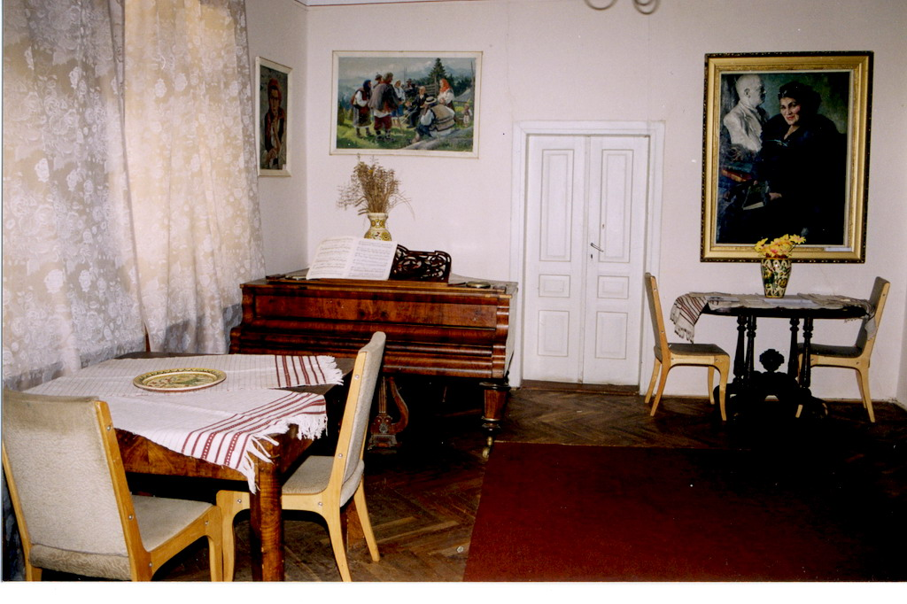
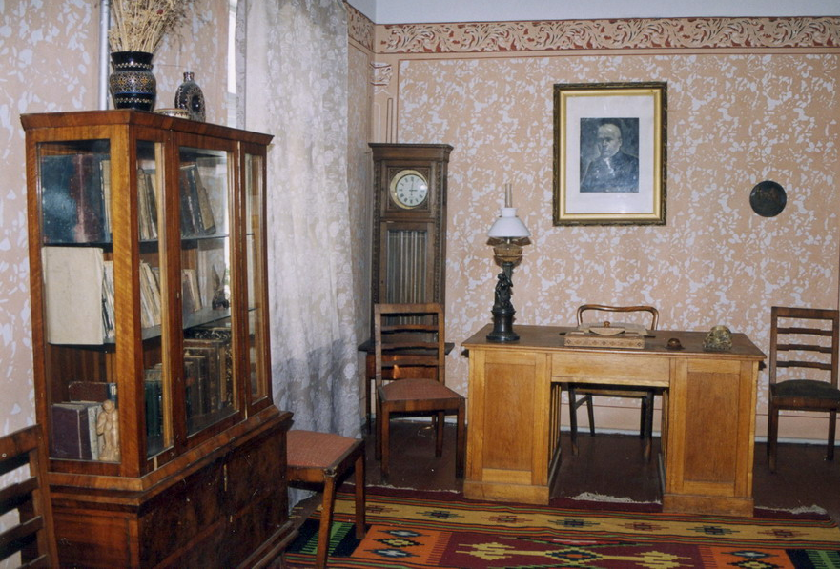
З 1949 р. в місті Снятині працює літературно-меморіальний музей письменника

Slide 25
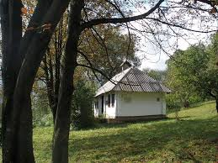

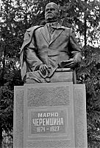
.
Реставровано і відкрито, як музей- рідну хату Марка Черемшини в селі Кобаках, споруджено пам'ятник співцеві Гуцульщини

Slide 26


Літературно-мистецька премія ім. Марка Черемшини
була заснована до 125-ти літнього ювілею від дня народження письменника
Літературний червень: пам’ятні дати

Slide 27
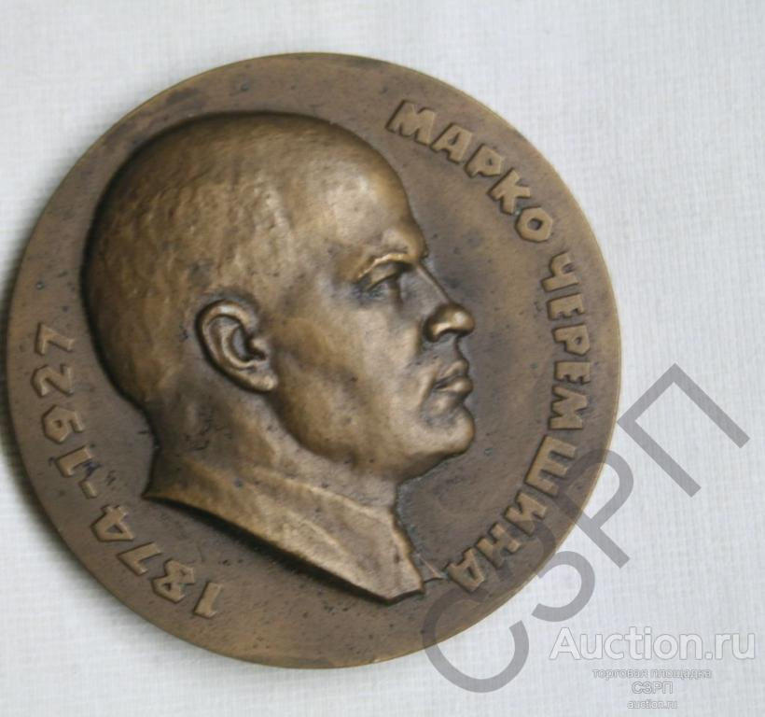
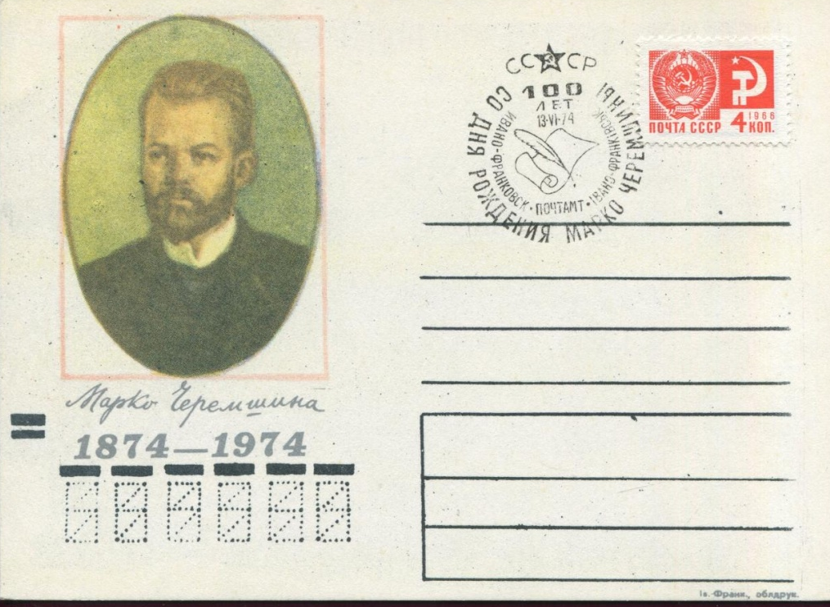

Медаль до 100-річчя від дня народження Марка Черемшини
Поштова картка Марко Черемшина 1974 р.

Slide 28


"Наша проза під пером Кобилянської, Стефаника, Черемшини, Яцківа набрала поетичного лету, мелодійності, ніжності, грації та різнородності..."
І.Франко

Slide 29


Список використаних джерел
Інтернет ресурси:
www.ukrlib.com.ua
www.google.com
vitakoval.blogspot.com
zbruc.eu
http://report.if.ua/kultura/V-gosti-do-Marka-Cheremshyny/
storinka-m.kiev.ua/article.php?id=394
http://photo.ukrinform.ua/
/www.youtube.com/watch?v=kmf-CZ9EKJM
www.youtube.com/watch?v=bzD024oDFbY
/www.bukinist.in.ua/antiques/view/15760
http://md-eksperiment.org/post/20151226-marko-cheremshina-selo-vigibaye
/oleg-leusenko.livejournal.com/4706756.html

Slide 30




Дякуємо за увагу

